Slide 1
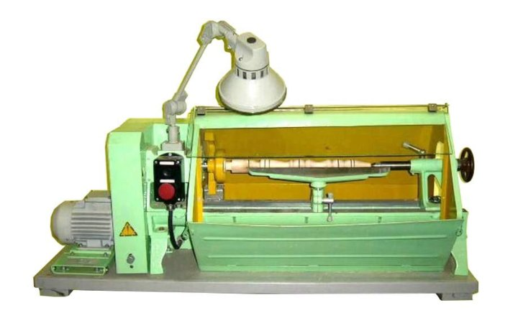
Тестовые задания
«Технология точения древесины на токарном станке»

Slide 2
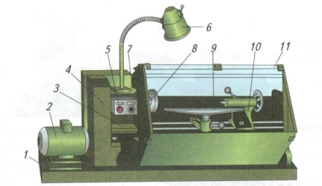
Тест№1 «технология точения древесины на токарном станке»
Задание | Варианты ответов
 | 1 | 2 | 3
Как называются части станка обозначенные цифрами 1; 2; 3? | Основание Электродвигатель Станина | Электродвигатель Стол Рама | Основа Двигатель Каркас
Движение стамески при резании называется: | главным | вспомогательным | основным
Что такое подручник? | Упор для руки | Упор для режущего инструмента | Центровочное приспособление

Slide 3
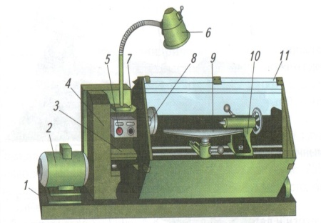
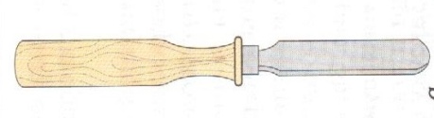
Тест№2 «технология точения древесины на токарном станке»
Задание | Варианты ответов
 | 1 | 2 | 3
Как называются части станка, обозначенные цифрами 4; 5? | Кнопочная станция Ограждение ременной передачи Защитный экран | Защитный экран Кнопка пуска Ограждение ременной передачи | Защитное ограждение Включатель Электродвигатель
Как называется этот инструмент? | Майзель | Рейер | Клюкарза
Что необходимо сделать перед пуском станка? | Проверить натяжение ремня ременной передачи. | Проверить станок на холостом ходу. | Проверить заземление.

Slide 4

Тест№3 «технология точения древесины на токарном станке»
Задание | Варианты ответов
 | 1 | 2 | 3
Как называются части станка обозначенные цифрами 4; 5? | а) защитный экран б) кнопка пуска | а) ограждение ременной передачи б) кнопочный выключатель | а) защитное ограждение б) включатель
Заготовку какой длины закрепляют в патроне? | До 100мм | До 150мм | До 200мм
Как называется этот инструмент? | Рейер | Майзель | Крючок

Slide 5
Тест№4 «технология точения древесины на токарном станке»
Задание | Варианты ответов
 | 1 | 2 | 3
Как называются части станка обозначенные цифрами 7; 8? | а) передняя бабка б) патрон | а) задняя бабка б) ось | а) передняя бабка б) шпиндель с трезубцем
Какие детали входят в передаточный механизм станка? | а) трехступенчатый шкив б) плоский ремень | а) одноступенчатый шкив б) конусный ремень | а) двухступенчатый шкив б) клиновидный ремень
Что является исполнительным органом токарного станка по обработке древесины? | Электродвигатель | Шпиндель | Резец

Slide 6
Тест№5 «технология точения древесины на токарном станке»
Задание | Варианты ответов
 | 1 | 2 | 3
Как называются части станка обозначенные цифрами 9; 10? | а) упор б) передняя бабка | а) подручник с кареткой б) задняя бабка | а) подручник б) задняя бабка
С какой целью ременная передача токарного станка имеет ступенчатые шкивы? | Чтобы изменить чистоту вращения шпинделя. | Чтобы при натяжении ремня перебрасывать его на другую ступень. | Чтобы при износе одной ступени перебрасывать ремень на другую.
Деталью, какой части токарного станка является пиноль? | Передней бабки | Задней бабки | Подручника.

Slide 7
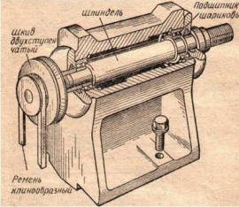
Тест№6 «технология точения древесины на токарном станке»
Задание | Варианты ответов
 | 1 | 2 | 3
Как называются части станка обозначенные цифрами 3; 11? | а) станина б)защитный экран | а) каркас б) ограждение | а) основа б) стекло
Что означает число 120 в марке станка СТД-120? | Расстояние от оси шпинделя до станицы. | Длину станка. | Вес станка.
Для чего служит передняя бабка? | Для передачи вращательного движения заготовки. | Для закрепления заготовки и передачи ей вращательного движения. | Для установки и крепления заготовки.

Slide 8
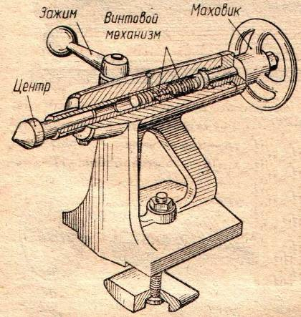
Тест№7 «технология точения древесины на токарном станке»
Задание | Варианты ответов
 | 1 | 2 | 3
Как называются части станка обозначенные цифрами 7; 9? | а) задняя бабка б) опора резца | а) коробка скоростей б) упор | а) передняя бабка б) подручник с кареткой
Определите сколько шариковых подшипников у передней бабки? | Три | Четыре | Два
Для чего служит задняя бабка станка? | Для поддержания заготовки и для закрепления инструмента | Для поддержания заготовки | Для закрепления инструмента

Slide 9
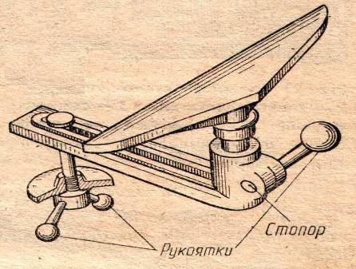
Тест№8 «технология точения древесины на токарном станке»
Задание | Варианты ответов
 | 1 | 2 | 3
Как называются части станка обозначенные цифрами 6; 10? | а) светильник б) задняя бабка | а) зажим заготовок б) плафон | а) лампа б) передняя бабка
Как называется рабочий вал в передней бабке токарного станка? | Шпиндель | Стержень | Ось
Для чего служит подручник с держателем? | Это опора для контрольного инструмента | Это опора для измерительного инструмента | Это опора для режущего инструмента во время работы

Slide 10
Тест№9 «технология точения древесины на токарном станке»
Задание | Варианты ответов
 | 1 | 2 | 3
Как называются части станка обозначенные цифрами 5; 6? | а) пуск станка б) лампа | а) кнопочный выключатель б) светильник | а) выключатель б) плафон
Что необходимо иметь для работы на токарном станке по древесине? | Приспособления, измерительный и контрольный инструменты. | Приспособления, режущий инструмент. | Приспособления, режущий, измерительный и контрольный инструменты.
Для чего применяются приспособления на токарном станке по древесине? | Для закрепления заготовки на задней бабке. | Для закрепления заготовки на правой стороне передней бабки. | Для поддержания длинной заготовки при точении.

Slide 11
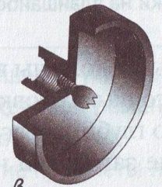
Тест№10 «технология точения древесины на токарном станке»
Задание | Варианты ответов
 | 1 | 2 | 3
Как называются части станка обозначенные цифрами 2; 10? | а) двигатель б) задний зажим | а) мотор б) зажим заготовок | а) электродвигатель б) задняя бабка
Древесину, с какими пороками не применяют для токарных работ? | С трещинами, наклоном волокон и сучками. | С сучками, наклоном волокон и поражением гнилью. | С сучками, поражением гнилью, трещинами и наклоном волокон.
Определите, какое это приспособление? | Планшайба. | Трезубец | Патрон

Slide 12
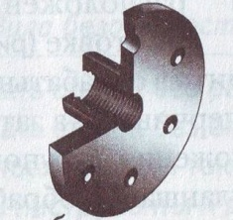
Тест№11 «технология точения древесины на токарном станке»
Задание | Варианты ответов
 | 1 | 2 | 3
Как называются части станка обозначенные цифрами 1; 9? | а) стол б) опора | а) основание б) подручник с кареткой | а) основа б) упор резца
Какую форму приобретают детали в результате обработки точением? | Форму тел вращения | Форму призмы | Форму куба.
Как называется это приспособление? | Трезубец | Планшайба. | Патрон

Slide 13
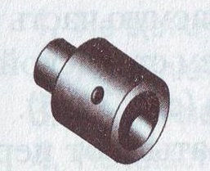
Тест№12 «технология точения древесины на токарном станке»
Задание | Варианты ответов
 | 1 | 2 | 3
Как называются части станка обозначенные цифрами 5; 8? | а) кнопочный выключатель б) шпиндель с трезубцем | а) выключатель б) ось | а) пусковая кнопка б) патрон
Для чего применяется полукруглая стамеска? | Для первоначальной грубой обработки и проточки криволинейных поверхностей. | Для первоначальной грубой обточки заготовки. | Для обработки деталей.
Как называется это приспособление? | Патрон | Планшайба. | Трезубец

Slide 14
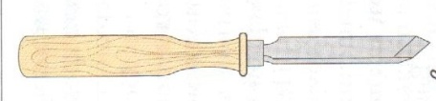
Тест№13 «технология точения древесины на токарном станке»
Задание | Варианты ответов
 | 1 | 2 | 3
Как называются части станка обозначенные цифрами 2; 7? | а) электродвигатель б) передняя бабка | а) двигатель б) коробка скоростей | а) мотор б) задняя бабка
На какие этапы делится точение по качеству древесины? | Черновое и чистовое | Черновое и окончательное | Чистовое и предварительное.
Определите название этого режущего инструмента? | Стамеска | Плоская стамеска (косяк) | Полукруглая стамеска (рейер)

Slide 15

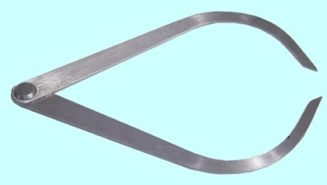
Тест№14 «технология точения древесины на токарном станке»
Задание | Варианты ответов
 | 1 | 2 | 3
Определите название этого режущего инструмента? | Полукруглая стамеска (рейер) | Стамеска | Плоская стамеска (косяк)
Для чего применяется плоская стамеска (косяк)? | Для гладкой чистовой обработки заготовки. | Для гладкой чистовой обточки заготовки, подрезания торцов, отрезания детали. | Для подрезания торцов и отрезания детали.
Как называется инструмент? | Столярный циркуль | Кронциркуль | Нутромер

Slide 16
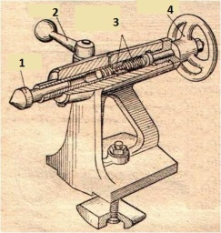
Тест№15 «технология точения древесины на токарном станке»
Задание | Варианты ответов
 | 1 | 2 | 3
Как закрепляют заготовку в патроне токарного станка? | Забивают в патрон киянкой | С помощью шурупов | Завинчивают в патрон
Для чего на торцах заготовки-бруска проводят диагонали? | Для деления торца на четыре части | Для нахождения геометрического центра | Для построения центра окружности
Как называются узлы задней бабки, обозначенные цифрами 1; 2? | а) конус б) крепежный винт | а) центр б) зажим | а) упор б) стопор

Slide 17
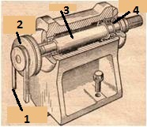
Тест№16 «технология точения древесины на токарном станке»
Задание | Варианты ответов
 | 1 | 2 | 3
Что делают с заготовкой-бруском после проведения диагоналей на торцах? | Закрепляют в верстак и определяют длину | Закрепляют в верстак и рубанком сострагивают ребра | Закрепляют в верстак и делают пропил
Как подготовить торцы заготовки для её крепления в вилке корпуса? | По одной из диагоналей на торце сделать пропил глубиной 3…4 мм, в середине которого просверлить отверстие ø5 на глубине 6мм. | На пересечении диагоналей отметить карандашом центр | В месте пересечения диагоналей наколоть углубление шилом
Как называются узлы передней бабки, обозначенные цифрами 1; 4? | а) ремень плоский б) подшипник радиальный | а) ремень клиновидный б) подшипник шариковый | а) ремень конусовидный б) подшипник упорный

Slide 18
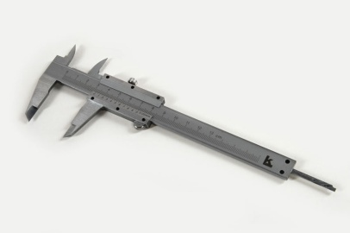
Тест№17 «технология точения древесины на токарном станке»
Задание | Варианты ответов
 | 1 | 2 | 3
Как подготовить торец заготовки для крепления её в центре задней бабки? | На пересечении диагоналей торца отметить карандашом центр | Вдоль одной из диагоналей выполнить пропил глубиной 3…4 мм | На пересечении диагоналей сделать углубление шилом или кернером
Как закрепляется заготовка в корпусе трезубца? | Насадить заготовку пропилом на вилку и слегка ударить по ней киянкой | Заготовку насадить на вилку, слегка ударив киянкой | Вставить вилку в углубление заготовки
Сколько измерений выполняют штангенциркулем? | одно | два | три

Slide 19
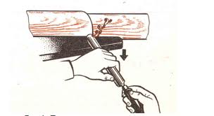
Тест№18 «технология точения древесины на токарном станке»
Задание | Варианты ответов
 | 1 | 2 | 3
Как закрепляется заготовка в центре задней бабки? | Слегка ударив киянкой, насадить заготовку на центр | Подвести заднюю бабку, чтобы её центр зашёл в углубление на торце | Заготовку насадить на центр и прижать бабкой
Что делают с заготовкой после регулировки её положения в центре? | Закрепляют заднюю бабку на станице | Зажимают заготовку между центрами | Закрепляют заднюю бабку и зажимают заготовку в центрах
Какой вид точения показан на рисунке? | чистовое | черновое | предварительное

Slide 20
Тест№19 «технология точения древесины на токарном станке»
Задание | Варианты ответов
 | 1 | 2 | 3
Как по отношению к заготовке закрепляют подручник? | На 2…3 мм выше оси заготовки | На 2…3мм выше оси заготовки и на расстоянии 2…3 мм от её поверхности | На расстоянии 4…5 мм от поверхности заготовки
Как проверить, надежно ли закреплена заготовка и не ударится ли она о подручник? | Сделать рукой несколько оборотов заготовки | Покачать заготовку рукой | Измерить расстояние между заготовкой и подручником
При обтачивании цилиндрической поверхности стамеска совершает движение: | поступательное, параллельно оси вращения | сложное, перпендикулярно оси вращения | поступательное, параллельно оси вращения

Slide 21
Тест№20 «технология точения древесины на токарном станке»
Задание | Варианты ответов
 | 1 | 2 | 3
Чем крепится заготовка в планшайбе? | Гвоздями через отверстия | Шурупами через отверстия | Дюбель-гвоздями через отверстия
Что запрещается во время работы токарного станка по древесине? | Измерения, уборка, смазывание, касание движущихся частей станка и их торможение руками, ремонт | Уборка, смазывание, касание движущихся частей станка и их торможение руками | Измерения, касание движущихся частей станка и их торможение руками
Что не является механизмом подачи движения? | цепная передача | ременная передача | валовая передача

Slide 22
Тест№21 «технология точения древесины на токарном станке»
Задание | Варианты ответов
 | 1 | 2 | 3 | 4
На токарном станке выполняют … детали. | строгание | растачивание | подпиливание | фрезерование
Вспомогательное движение резания на СТД-120 – это… | установление деталей | подача инструмента | установка инструмента | вращение заготовки
Производственная влажность древесины: | 60-80% | 20-25% | 30-40% | 8-15%

Slide 23
Тест№22 «технология точения древесины на токарном станке»
Задание | Варианты ответов
 | 1 | 2 | 3 | 4
Виды точения на СТД-120? | Фронтальное | Боковое | Лобовое | Правое
Оптимальный зазор между заготовкой и подручником при точении древесины? | о…1 мм | 2…3 мм | 4…5 мм | 6…7 мм
Измерительный инструмент? | шлямбур | штангенциркуль | шерхебель | штуцер

Slide 24
Тест№23 «технология точения древесины на токарном станке»
Задание | Варианты ответов
 | 1 | 2 | 3 | 4
Для изготовления изделия составляется: | график-диаграмма | технологическая карта | конструкторская карта | таблица вариантов изделия
Вид точения древесины на СТД-120М | вспомогательное | центровое | токарное | шпиндельное
Пороки древесины | влажность | коробление | свилеватость | разбухание

Slide 25
Тест№24 «технология точения древесины на токарном станке»
Задание | Варианты ответов
 | 1 | 2 | 3 | 4
Звено, которое получает движение | ведомое | управляемое | ведущее | главное
Токарь выполняет работу используя документацию | техническую | технологическую | нормативную | стандартную
Главным движение в токарном станке по древесине является: | поступательное движение резца (стамески) | вращательное движение заготовки | движение передаточного механизма | движение пеноли

Slide 26
Тест№25 «технология точения древесины на токарном станке»
Задание | Варианты ответов
 | 1 | 2 | 3 | 4
Чистовое точение конической поверхности выполняется: | полукруглой стамеской | косой стамеской | шлифовальной шкуркой | рашпилем
В каком направлении производят чистовую обработку косой стамеской? | слева направо | от середины к краю | справа налево | от краев к центру
Что называется точением? | подготовка режущей кромки к правке | обработка заготовки резцом по дереву | обработка поверхности заготовки резанием | обработка заготовки рашпилем

Slide 27
